Slide 1

з14. Разработка дашборда для ценовой модели компании
Промежуточные результаты этапа «Разработка»
Южный Федеральный Университет
Заказчик ООО "ЭКТ" – производство и продажа уходовой косметики The Act
Notes:
В презентации вы можете использовать любой дизайн, который вам нравится. Шаблон предназначен для копирования!
При необходимости любой слайд можно разбить на два и более.
На титульном слайде укажите:
- название вашего проекта
- ваш вуз (принятая аббревиатура)
- название компании, чью задачу вы решаете
- полное название задачи
Этот шаблон создан для команд с заказной разработкой. Это значит, что шаблон подходит для команд, которые работают над задачами из Банка задач или над задачами от отраслевых партнеров своих вузов. Если ваша команда придумала проектную идею самостоятельно и конкретного заказчика у вас нет, воспользуйтесь другим шаблоном Шаблон К1 Инициативная

Slide 2

The Act — это уходовая косметика для всего тела и для каждого тела.
О БРЕНДЕ
Для The Act уход за собой — это не роскошь, а естественная потребность. Основные ценности:
• НАТУРАЛЬНОСТЬ
• ЛЕГКОСТЬ
• ПИТАНИЕ + УВЛАЖНЕНИЕ
По итогам 2024 года выручка компании составила 2,2 млрд рублей, что более чем на 200% выше, чем годом ранее. Компания открыла представительства в Казахстане и ОАЭ
“Помочь вам в этом — наше искреннее желание и главная миссия”

Slide 3
1. Задача, которую поставил заказчик
Создать дашборд с ценами на продукцию компании на разных маркетплейсах, торговых сетях и других площадках продаж.
2. Ограничения и пожелания от заказчика.
Мы провели исследование, рассмотрели различные инструменты с помощью которых, мы сможем выполнить задачу. Изучив предложенные на рынке варианты, мы подобрали самые подходящие в соответствии с пожеланиями заказчика.
У заказчика не было конкретных пожеланий по внешнему виду и оформлению. Главное требование мы выполнили, теперь все цены видны в одном месте и удобны для анализа так, как представлены виде графика.
О ЗАДАЧЕ
Notes:
Какую задачу вы решаете?
если вы решаете задачу из Банка задач, сделайте краткое описание в несколько предложений: какая проблема решается, кто будет пользоваться решением, что ожидает заказчик; задача должна иметь точно такое же название, как на платформе — иначе могут возникнуть технические трудности
если вы работаете над задачей не из Банка задач, также должно быть понятно, какая проблема решается, кто будет пользоваться решением, что ожидает заказчик; название задачи должно отражать её суть
Чем занимается компания-заказчик, в связи с чем у нее возникла задача, в чём важность / актуальность этой задачи, как будут использоваться результаты

Slide 4
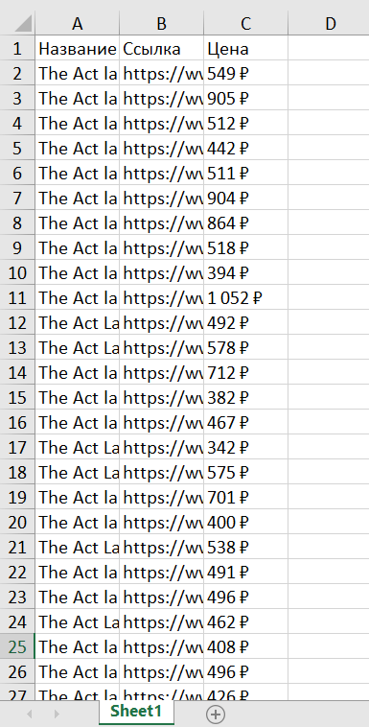
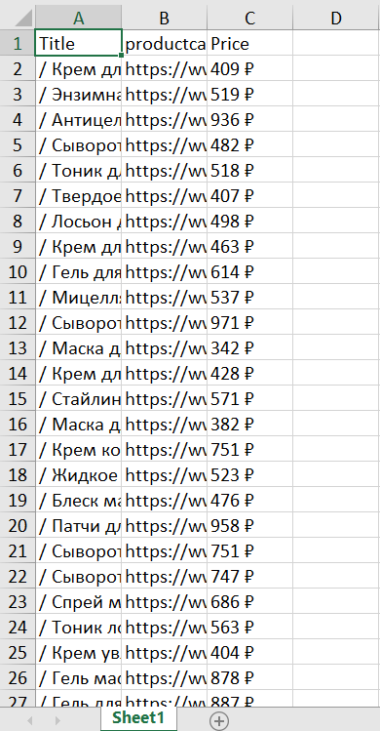
О проекте
Данные с WB:
Результаты работы с парсингом данных
Парсинг проводится при помощи программы Octoparse.
Данные с Ozon:

Slide 5
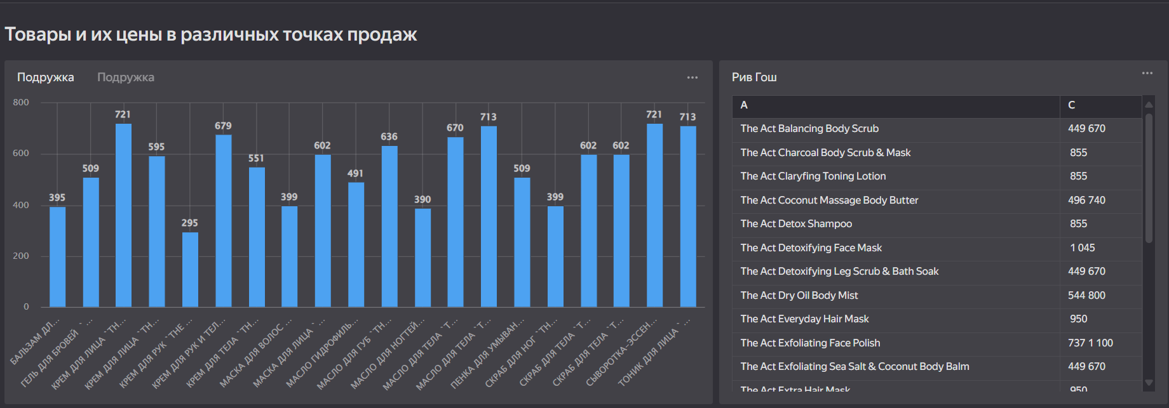
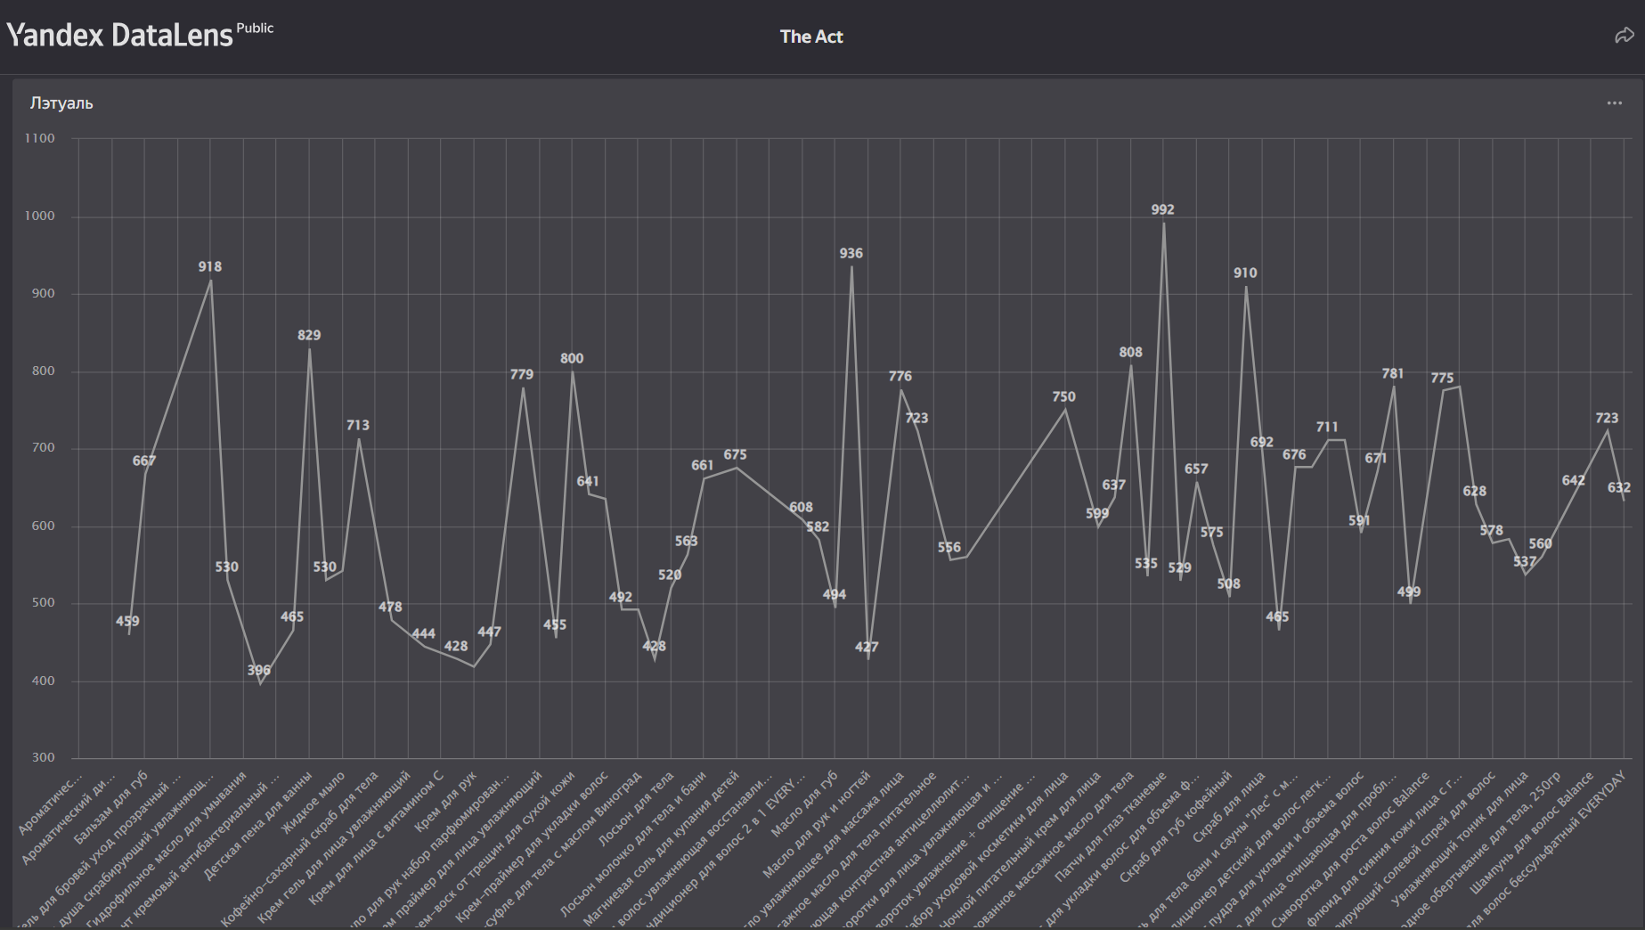

О проекте
Прототип дашборда
Разработка ведется на платформе

Slide 6
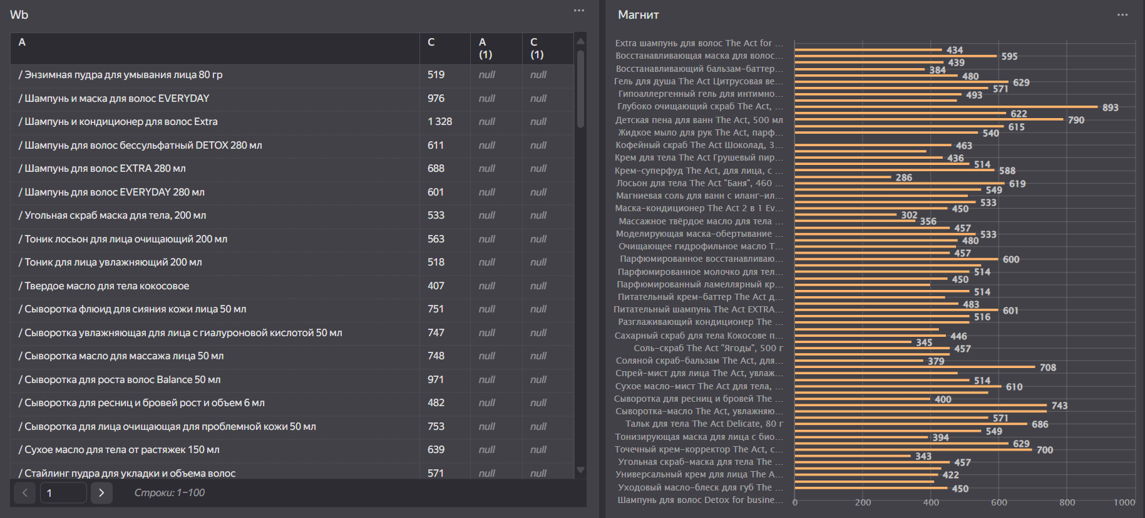
О проекте
Прототип дашборда
Разработка ведется на платформе

Slide 7
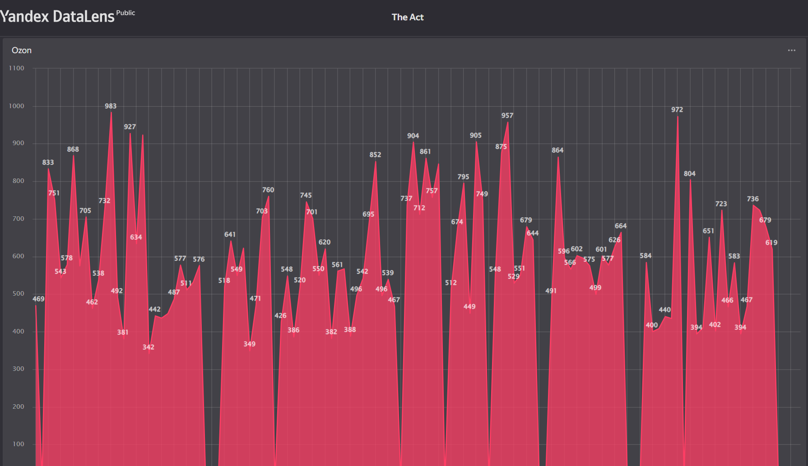
О проекте
Прототип дашборда
Разработка ведется на платформе

Slide 8
1.Дашборд позволяет увидеть, какие маркетинговые кампании наиболее эффективны, какие источники трафика приводят к наилучшим результатам и какие сегменты аудитории наиболее ценны для бизнеса.
2. Дашборд помогает выявить тренды в поведении целевой аудитории, что позволяет адаптировать маркетинговые материалы и создавать новые продукты на основании этих данных.
3. Дашборд позволяет отслеживать затраты на рекламу и оптимизировать бюджет, выявляя наиболее прибыльные каналы сбыта товаров.
4. Маркетологи могут выбирать, какие данные они хотят видеть на дашборде, в зависимости от своих конкретных потребностей.
Ценность

Slide 9
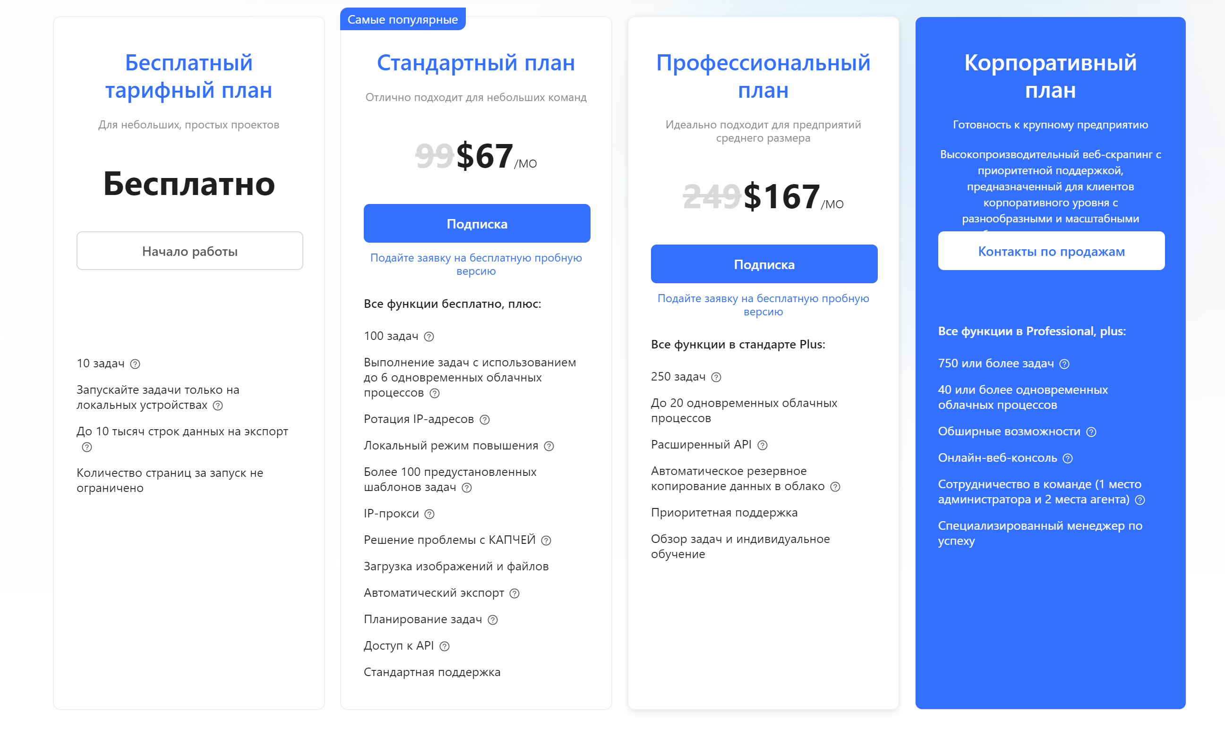
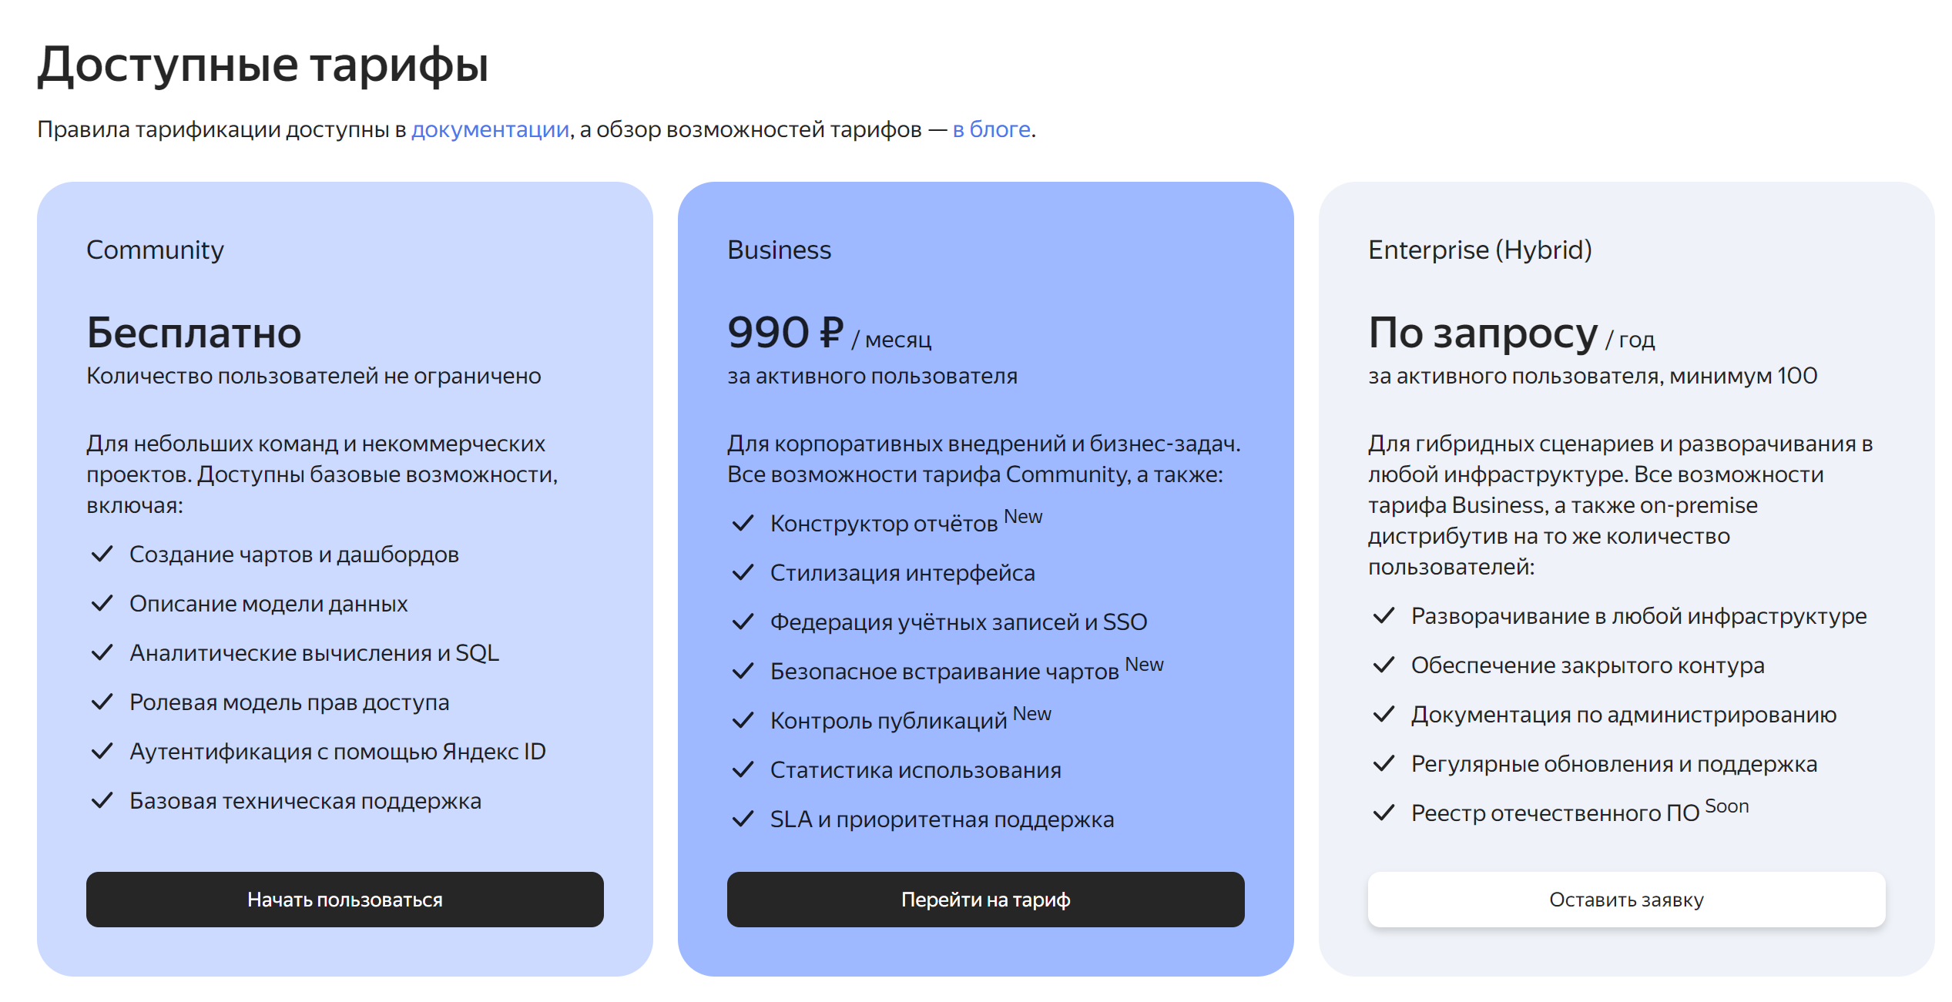
Экономика
Тарифные планы Octoparse и Yandex DataLens представлены на слайде.
В рамках исследования наша команда использовала бесплатные решения для парсинга данных и создания дашборда.

Slide 10
РЫНОК
Внедрение дашборда для ценовой модели компании может привести к следующим экономическим эффектам:
Ускорение и точность принятия решений о ценообразовании благодаря наглядным данным.
Возможность анализа влияния цен на спрос на разных торговых площадках для оптимизации ценовой стратегии.
Снижение затрат за счет автоматизации сбора и анализа данных, позволяющее сосредоточиться на ключевых задачах.
Увеличение объема продаж через выявление оптимальных ценовых точек.
Оперативная реакция на изменения в рыночной среде, что помогает предотвратить потерю клиентов.
Таким образом мы считаем, что внедрение дашборда увеличит доход за счет адаптации цен под каждую торговую площадку и снизит затраты на трудозатраты.
Notes:
Экономический эффект от внедрения решения: экономия или рост (гипотезы)

Slide 11

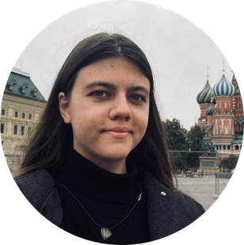


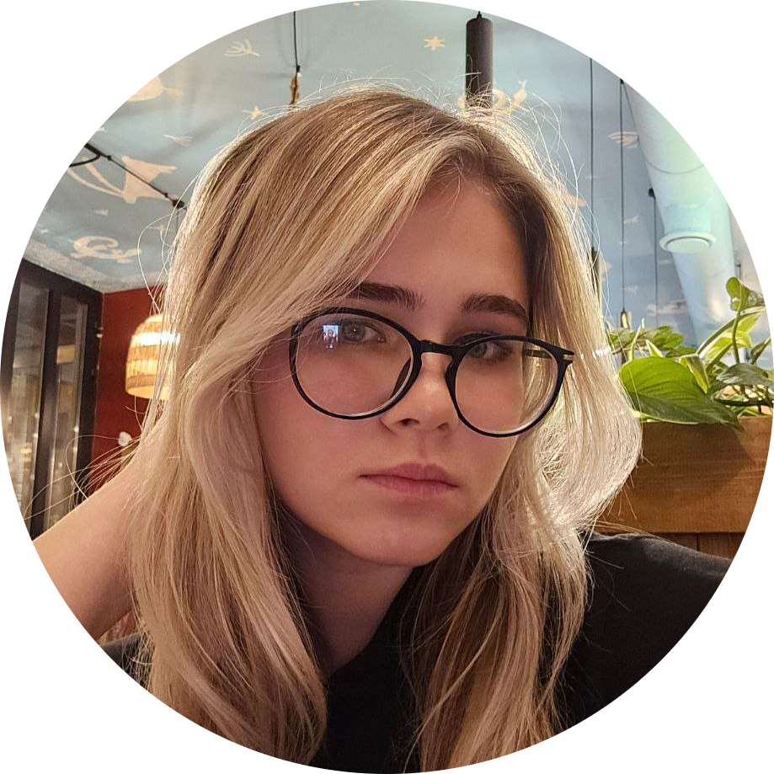
КОМАНДА
Хоружая Алина –
критик
Панфилов Артём –
аналитик
Епифанов Даниил –
лидер
depifanov@sfedu.ru
Аверкиева Мария –
идейный вдохновитель
Notes:
Слайд с командой — это ваш способ представиться.
Обычно здесь размещают фотографии, указывают, как кого зовут, должность в проекте
Уместно рассказать о каких-то компетенциях и достижениях (если они у вас есть). Главное, чтобы эти они имели отношение к тому, что вы делаете.
Например, в вашей команде есть участник, который помимо прочего работает фитнес-тренером. Если ваш проект связан, например, со спортивным питанием или мобильным приложением для спортсменов, то это большой плюс. Если же проект связан с компьютерным зрением или вы разрабатываете компьютерную игру — это не имеет значение и лучше этот факт опустить.
Но ни в коем случае ничего не придумывайте и не вводите ваших зрителей в заблуждение!
Если ваша задача получена от компании, которая работает с вашим вузом или Университетом 2035, то задачи изначально подобраны так, чтобы их могли решить студенты в течение 2-3 месяцев. Таким образом, вам не нужно доказывать, что вы способны решить задачу — мы и так это знаем.

Slide 12

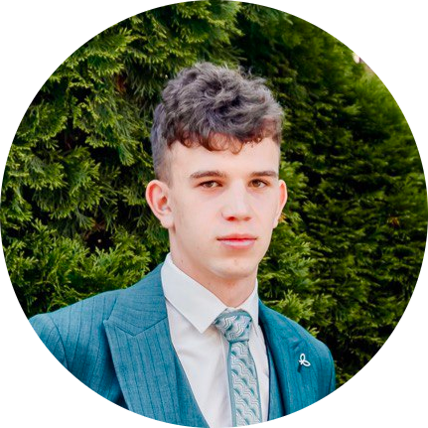


КОМАНДА
Белоусов Михаил –
исследователь ресурсов
Гилькаров Георгий –
стратег
Родина Екатерина –
координатор
Застрожников Даниил –
исполнитель-программист
Notes:
Слайд с командой — это ваш способ представиться.
Обычно здесь размещают фотографии, указывают, как кого зовут, должность в проекте
Уместно рассказать о каких-то компетенциях и достижениях (если они у вас есть). Главное, чтобы эти они имели отношение к тому, что вы делаете.
Например, в вашей команде есть участник, который помимо прочего работает фитнес-тренером. Если ваш проект связан, например, со спортивным питанием или мобильным приложением для спортсменов, то это большой плюс. Если же проект связан с компьютерным зрением или вы разрабатываете компьютерную игру — это не имеет значение и лучше этот факт опустить.
Но ни в коем случае ничего не придумывайте и не вводите ваших зрителей в заблуждение!
Если ваша задача получена от компании, которая работает с вашим вузом или Университетом 2035, то задачи изначально подобраны так, чтобы их могли решить студенты в течение 2-3 месяцев. Таким образом, вам не нужно доказывать, что вы способны решить задачу — мы и так это знаем.

